Slide 1
DEPARTAMENTO DE CIENCIAS ECONÓMICAS ADMINISTRATIVAS Y DE COMERCIO
TRABAJO DE TITULACIÓN, PREVIO A LA OBTENCIÓN DEL TÍTULO DE INGENIERA EN FINANZAS CONTADORA PÚBLICA AUDITORA
AUTORA: GUANOPATÍN ÑATO, MICHELLE CRISTINA
TEMA: “GERENCIA BASADA EN VALOR: LA INCLUSIÓN DEL COSTO FINANCIERO COMO UN COSTO DE OPORTUNIDAD EN LAS PYMES DE SANGOLQUÍ”
DIRECTORA: DRA. GALARZA TORRES, SANDRA PATRICIA
SANGOLQUI
2020

Slide 2
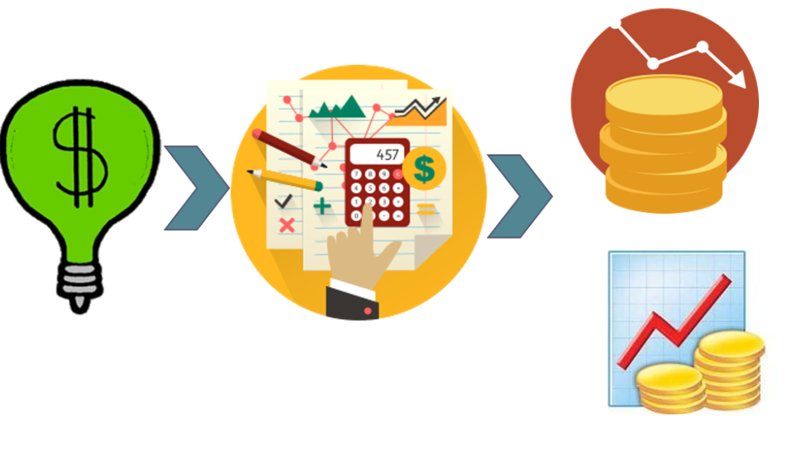

1. PROBLEMA DE INVESTIGACIÓN
La gerencia basada en valor, es un proceso continuo de decisiones de inversión y operación para crear valor, se basa en el uso eficiente de capital y recursos para generar flujos de efectivo provenientes de las actividades de las empresas.
Se puede generar valor al invertir capital para obtener beneficios que superen los costos, en este proceso se debe incluir el costo financiero como un costo de oportunidad para alcanzar competitividad financiera y sostenibilidad.

Slide 3
2. OBJETIVOS DE INVESTIGACIÓN
OBJETIVO GENERAL
Analizar la gerencia basada en valor sobre la inclusión del costo financiero como un costo de oportunidad en las Pymes de Sangolquí.
OBJETIVO ESPECÍFICOS
Establecer un diagnóstico general con respecto a la dirección y gerencia de las PYMES de la ciudad de Sangolquí.
Realizar una evaluación del desempeño financiero asociado a la gerencia basada en valor de las Pymes de Sangolquí.
Determinar criterios para crear valor y mejorar la rentabilidad en las PYMES de Sangolquí.

Slide 4
3. DETERMINACIÓN DE VARIABLES
VARIABLE INDEPENDIENTE
Gerencia basada en valor
VARIABLE DEPENDIENTE
Costo financiero como costo de oportunidad

Slide 5
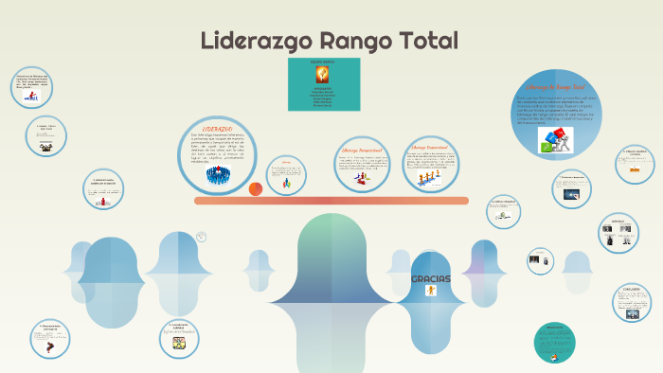

4. MARCO TEÓRICO
TEORíAS DE SOPORTE
El desarrollo del presente trabajo se baso en 14 teorías de soporte y elementos teóricos utilizados como herramientas de sustento respecto del tema planteado.
La gerencia basada en el valor debe considerar la cultura organizacional como un elemento importante para la comprensión de la concepción de valor, de la cual es responsable la gerencia de transmitir e incentivar.

Slide 6
4. MARCO TEÓRICO
MARCO REFERENCIAL
SELECCIÓN DE VARIABLES
 | AUTOR | VARIABLES | RESULTADOS
Variable independiente: Gerencia basada en el valor | Chou (2018) | Importancia del recurso humano Dirección y administración Innovación Financiamiento optimo | Gran parte de los propietarios sólo conocen intuitivamente el concepto de valor de la empresa. Las decisiones tomadas generan y destruyen el valor de la organización.
 | Cardona y Zapata (2012) | Ambiente laboral Comunicación interna | Las empresas usan su información histórica para determinar nivel de éxito.
Variable dependiente: Costo financiero como costo de oportunidad | Vera (2006) | Costo financiero integral Toma de decisiones Medidas basadas en el descuento de flujos de efectivo para evaluar proyectos | Los indicadores de desempeño de GBV incorporan en el análisis los costos de oportunidad, riesgo asumido y el valor del dinero en el tiempo.

Slide 7


4. MARCO TEÓRICO
BENEFICIOS DE LA GERENCIA BASADA EN VALOR
La aplicación de la gerencia basada en valor, constituye una herramienta de decisión estratégica y operacional, que busca satisfacer a los involucrados.
Cardona & Zapata (2012) menciona algunos beneficios para la empresa:
1.- Cumplir con los objetivos financieros y lograr un mejor desempeño en los trabajadores.
2.- Lograr metas de corto y largo plazo, representadas como inductores de valor claves.
3.- Mantener alineado la cultura organizacional con la obtención de valor.
4.- Aplicar actividades de seguimiento y control para obtener resultados positivos.

Slide 8
4. MARCO TEÓRICO
INDICADORES FINANCIEROS
INDICADORES FINANCIEROS
LIQUIDEZ
ENDEUDAMIENTO
RENTABILIDAD
1.- Solvencia o liquidez corriente
2.- Capital Neto de trabajo
3.- Liquidez inmediata
1.- Endeudamiento total
2.- Razón de autonomía
1.- Rentabilidad del activo total
2.- Rentabilidad del Patrimonio
3.- Margen Neto

Slide 9
4. MARCO TEÓRICO
MODELOS DE EMPRESAS Y LA GERENCIA BASADA EN VALOR
MODELO CONTABLE
MODELO CONTRACTUAL
MODELO DE PRESUPUESTOS DE CAPITAL
Modelo tradicional que basa sus decisiones en proyectos, fuentes de financiamiento y disponibilidad para cubrir deudas a corto plazo
Se toman en cuenta dos tipos de mercados. El mercado de activos financieros y el mercado de productos y servicios.
Se asume que las empresas están conformadas por diversos factores, en los cuales la sociedad en general está inmersa.

Slide 10
4. MARCO TEÓRICO
GERENCIA BASADA EN VALOR EN AMÉRICA LATINA Y EN EL ECUADOR
Situación en América Latina
La aplicación de la gerencia entre el siglo XX y XXI en las empresas se basaba en el uso de estrategias actuales, para alcanzar un mejor desempeño, actualmente se aplica lo mismo direccionado al logro de resultados y un direccionamiento neutral.
Situación en Ecuador
En el Ecuador la gerencia basada en el valor es un término utilizado por el sector empresarial, ya que a través del cálculo de indicadores financieros, diagnostican la situación actual, plantean proyecciones y realizan la toma de decisiones.

Slide 11

5. MARCO METODOLÓGICO
ENFOQUE
MIXTO
CUALITATIVO - CUANTITATIVO
TIPOLOGÍA DE INVESTIGACIÓN
POR SU FINALIDAD
Investigación Aplicada o práctica
POR LAS FUENTES DE INFORMACIÓN
Fuentes Primarias y Secundarias
POR EL CONTROL DE LAS VARIABLES
Investigación no experimental con diseño transversal
POR EL ALCANCE
Investigación descriptiva

Slide 12


5. MARCO METODOLÓGICO
POBLACIÓN Y MUESTRA
RECOLECCIÓN DE INFORMACIÓN
Se aplicó la encuesta, misma permite obtener información de un número amplio de personas.
En base a un cuestionario sobre un tema concreto
166 PYMES del sector de comercio
Sector comercio
Para el cálculo de la muestra se aplicó la siguiente fórmula para poblaciones finitas:
$n=\frac{{1,96}^{2}∗0,50∗0,50∗295}{{0,05}^{2}\left(295−1\right)∗+ {1,96}^{2}∗0,50∗0,50}$ $n=\frac{280,43}{1,69}=166$

Slide 13

CORRELACIÓN
5. MARCO METODOLÓGICO
Análisis de Correlación
de Pearson
Análisis Factorial
Técnica de reducción de datos
Agrupa variables en factores
Fuerza de relación entre variables cuantitativas
Esfericidad de Bartlet
Índice KMO
p-valor < 0,05 SI
p-valor > 0,05 NO
resultado >= a 0,70
Se aplica el análisis factorial

Slide 14
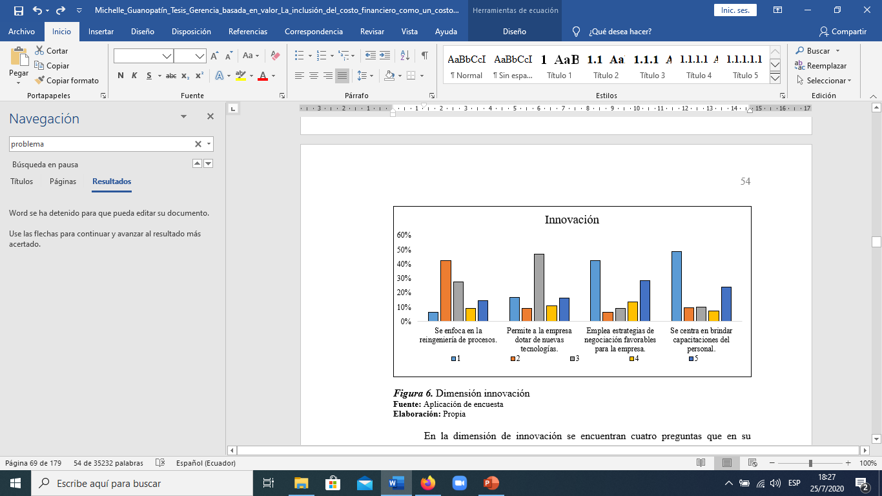
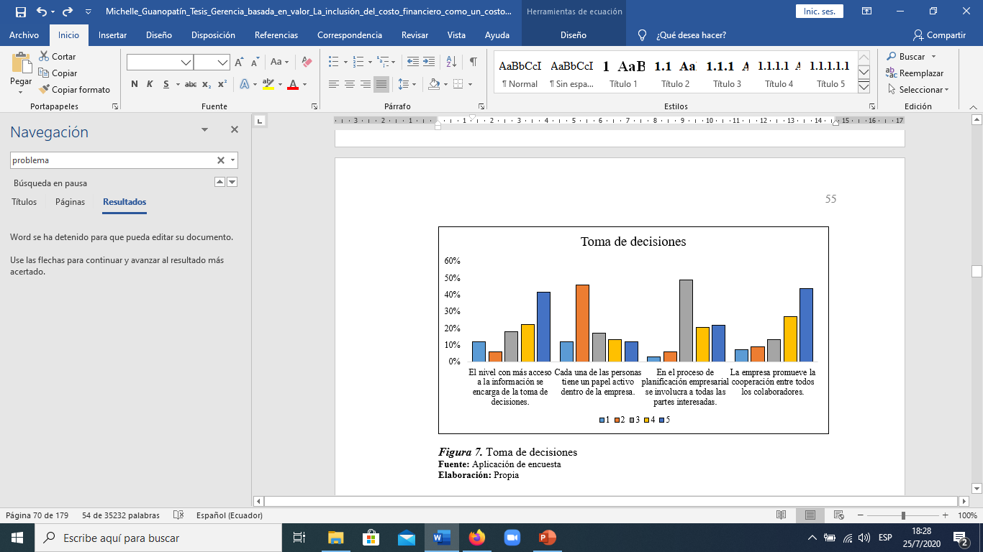
6. RESULTADOS ENCUESTA
RESULTADOS INNOVACIÓN
RESULTADOS TOMA DE DECISIONES

Slide 15
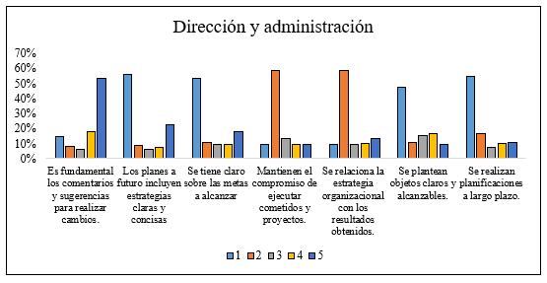
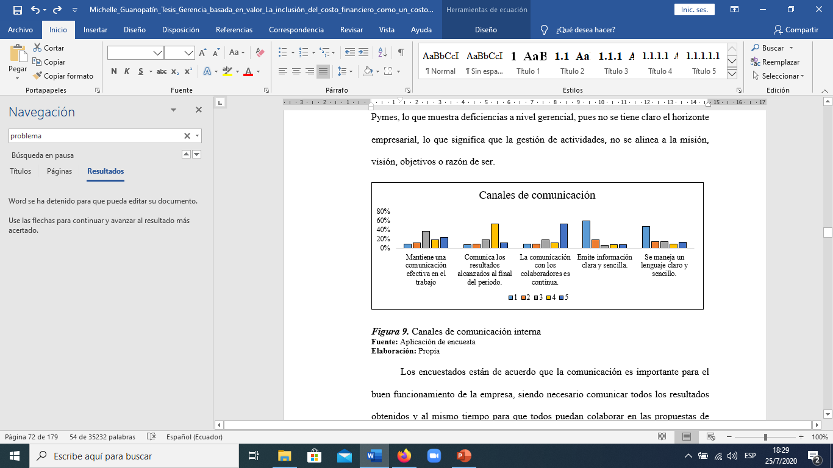
6. RESULTADOS ENCUESTA
RESULTADOS DIRECCIÓN Y ADMINISTRACIÓN
RESULTADOS CANALES DE COMUNICACIÓN

Slide 16
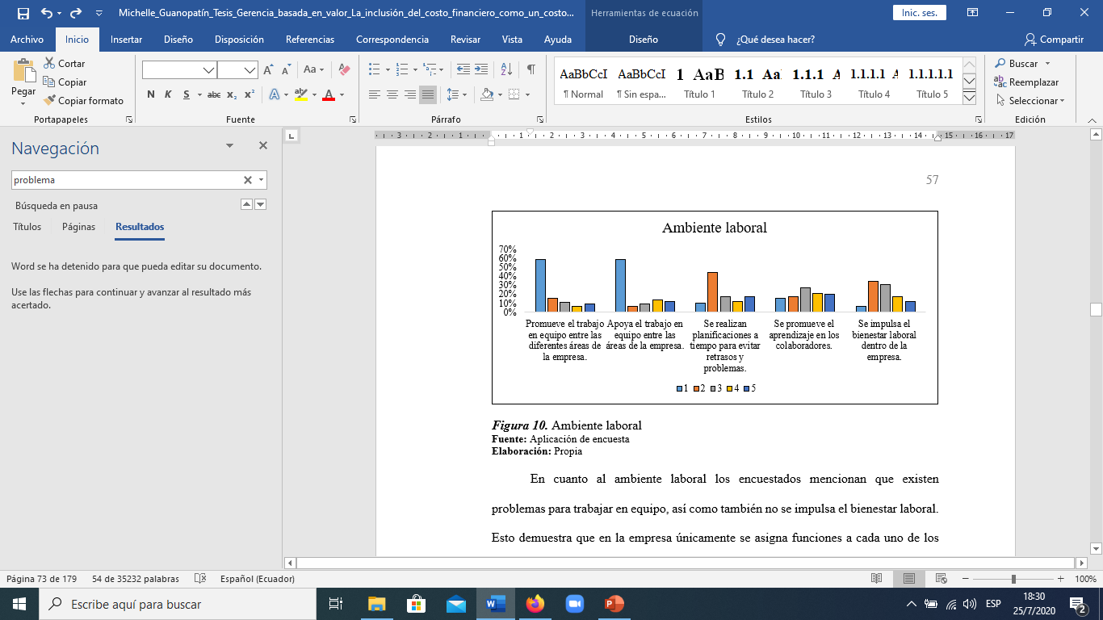
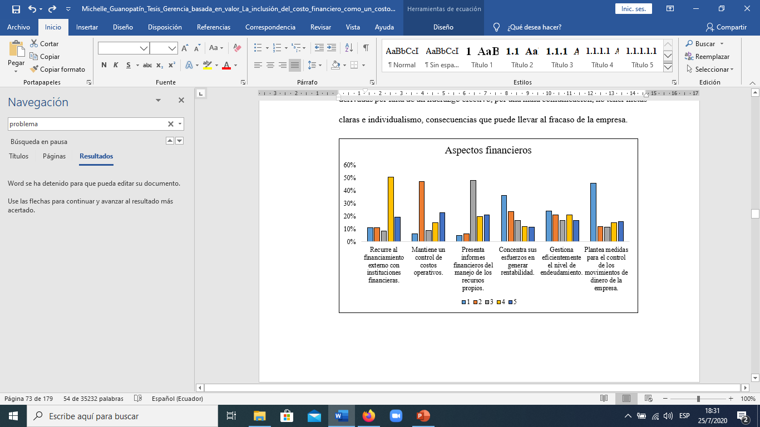
6. RESULTADOS ENCUESTA
RESULTADOS AMBIENTE LABORAL
RESULTADOS ASPECTOS FINANCIEROS

Slide 17
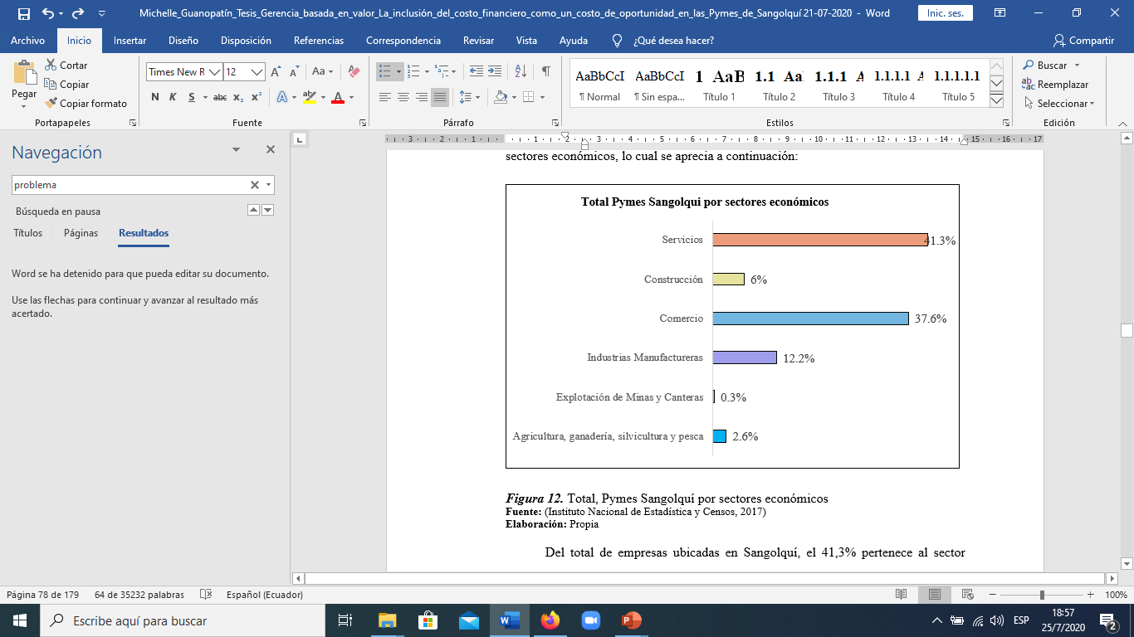
6. RESULTADOS ANÁLISIS ACTUAL PYMES ECUADOR
ANÁLISIS DE LA SITUACIÓN ACTUAL DE LAS PYMES ECUADOR
En Sangolquí las principales actividades se enfocan en servicios, comercio e industrias manufactureras. Por lo tanto las medianas empresas se dedican principalmente al comercio y las pequeñas al servicio.

Slide 18
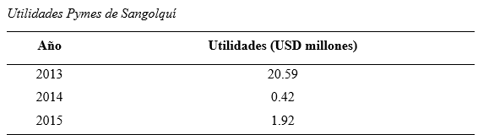
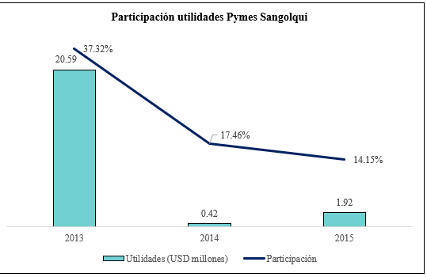
6. RESULTADOS ANÁLISIS ACTUAL PYMES ECUADOR
UTILIDADES PYMES SANGOLQUÍ
2013
37.32%
2015
14.15%

Slide 19
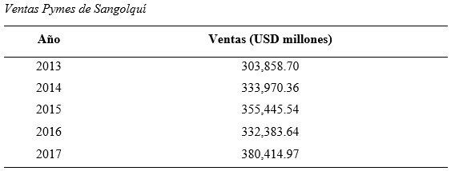
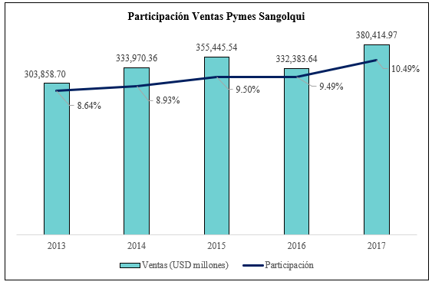
6. RESULTADOS ANÁLISIS ACTUAL PYMES ECUADOR
VENTAS PYMES SANGOLQUÍ
2017
$380414.97
2013
$303858.70

Slide 20
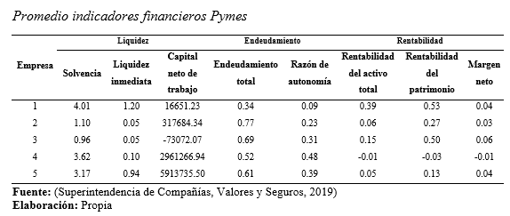

6. RESULTADOS ANÁLISIS ACTUAL PYMES ECUADOR
DESEMPEÑO FINANCIERO

Slide 21


7. PROPUESTA
La presente propuesta tiene como propósito determinar criterios para crear valor y mejorar la rentabilidad, se basa en la conformar un modelo de negocios que relacione los procesos internos para que, puedan acceder y mantenerse estables en el mercado.
Esta basado en las limitaciones y debilidades detectadas en el diagnóstico, con la aplicación de la encuesta y el análisis del desempeño financiero.

Slide 22
7. PROPUESTA

Slide 23
8. CONCLUSIONES
Se estableció un diagnóstico general de la dirección y gerencia de las pymes de la ciudad de Sangolquí, donde se determinó que la mayor parte están administradas por el gerente propietario, quien en su mayoría tiene un nivel de instrucción secundario y lleva en el mercado más de 10 años. Se detectaron falencias con respecto a la falta de reingeniería de los procesos, el personal no desempeña un papel activo dentro de la empresa, no se ejecutan planificaciones que permitan establecer objetivos y metas coherentes con la visión a futuro, la comunicación no es clara, no se promueve el trabajo en equipo y además no se aplican controles de los recursos de las pymes.
Se realizó una evaluación del desempeño financiero asociado a la gerencia basada en valor de las pymes, para lo cual se utilizó indicadores de liquidez, que demostraron la falta de recursos líquidos para hacer frente a las obligaciones contraídas con terceros. Así mismo, índices de endeudamiento cuyo resultado no es apropiado ya que ponen en riesgo la autonomía y estabilidad de las empresas. A esto se incluye bajos niveles de rentabilidad, que tienden a disminuir en el año 2018.
Se determinaron criterios para crear valor y mejorar la rentabilidad en las pymes de Sangolquí. Se basa en el crecimiento económico, la diferenciación, liderazgo y desempeño. Sobre esto se utilizó la herramienta de balanced scorecard para proponer objetivos y estrategias enfocadas a generar valor para las pymes, con respecto al área financiera, los clientes, los procesos desarrollados a nivel interno y aprendizaje y crecimiento.

Slide 24
9. RECOMENDACIONES
Se recomienda diseñar estrategias que contribuyan a eliminar las debilidades detectadas en el diagnóstico general de las pymes. Para esto es importante contar con el apoyo y compromiso de los trabajadores para que se encarguen de ejecutar las acciones planificadas y presupuestadas. La creación de valor viene de la mano con la innovación en comunicación y tecnologías de información.
Es importante aplicar indicadores de desempeño financiero para evaluar la situación económica de la empresa y con ello detectar problemas de autonomía, de financiamiento, estructura de capital, liquidez, solvencia y rentabilidad, entre otros. A partir de los resultados realizar los correctivos necesarios para cumplir con los objetivos de la empresa y la visión a futuro.
La propuesta de creación de valor a través del cuadro de mando integral puede ser implementado por todas las pymes de la ciudad de Sangolquí, haciendo participes y asignando responsabilidades a los colaboradores, para que sus tareas se orienten hacia el logro de metas y objetivos y por ende mejore el desempeño financiero.

Slide 25


MICHELLE GUANOPATÍN

